Slide 1
Коммуникативная, чтение художественной литературы
Задачи:
Образовательные: Формировать умение общаться, поддерживать беседу, задавать вопросы, иметь высказываться и рассуждать.
Обогащать и активизировать словарь по лексической теме «Цветы». Закрепить представления о жанровых особенностях сказки. Подвести к мотивационной оценке поступков и характеров героев сказок.
Развивающие: Развивать умение грамматически изменять новые слова, согласовывать их в предложения, умение использовать правильно предлоги, умение образовывать новые слова.
Совершенствовать восприятия речи и речевой слух, дикцию. Развивать познавательные процессы: внимание, восприятие, память и мышление. Развивать умение сравнивать, находить сходство и различие. Развивать сенсорномоторную координацию, подготовка руки к письму. Развивать навык самоконтроля .Развивать эмоциональную отзывчивость, подражательность, творческое воображение, умение перевоплощаться.
Воспитательные: Воспитывать бережное отношение к окружающей природе. Расширять нравственные представления о проявлении добра и зла.

Slide 2
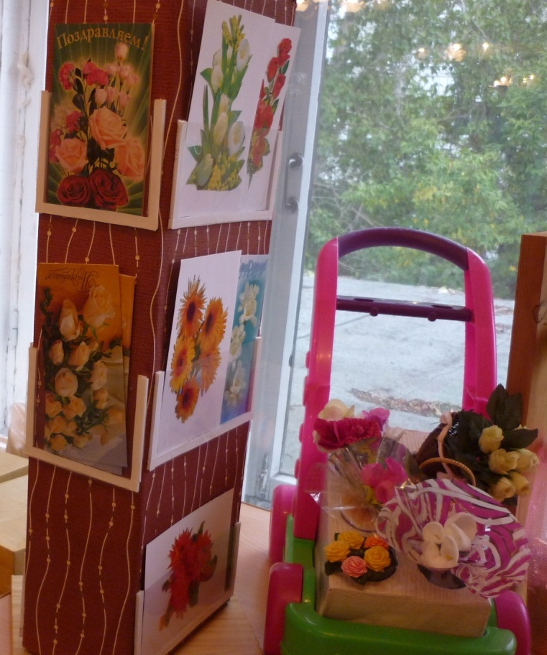
Формы работы с детьми (коммуникативная) | Формы работы с родителями | Предметно – развивающая среда
Дидактическая игра «Из какой сказки предмет» Просмотр мультфильма «Аленький цветочек» Чтение отрывков из сказки П. Бажова «Каменный цветок» Выставка иллюстраций «Волшебные цветы в литературных произведениях» Беседа: «Профессии людей, занятых в цветоводстве» Беседа по выставке «Как делают букеты» Ситуативный разговор: «Что необходимо растениям для жизни?»; «Как поливать комнатные растения «В каких случаях дарят цветы?». | Подбор материалов для оформления выставки «Цветы в букетах» | Выставка «Цветы в букетах»

Slide 3
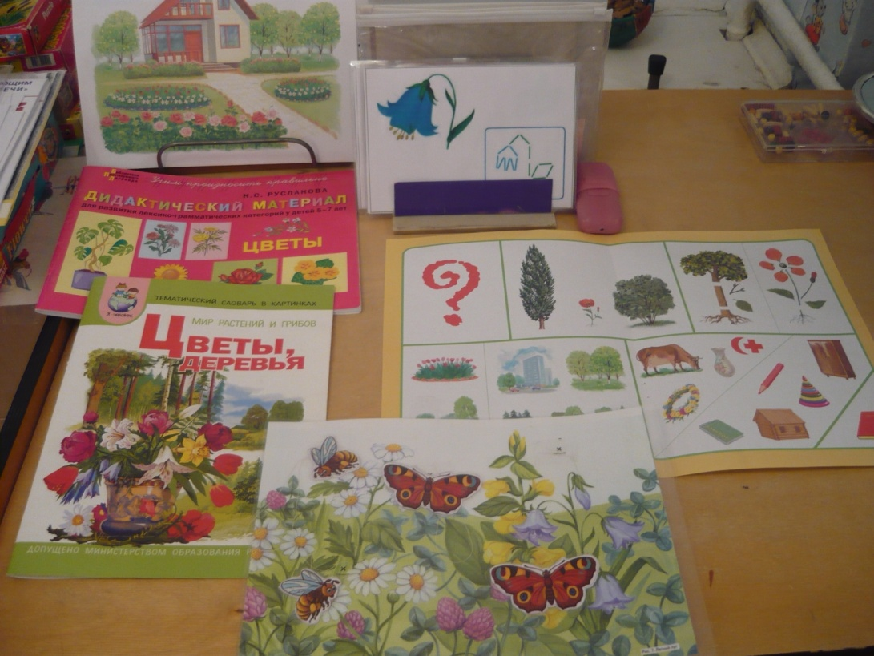
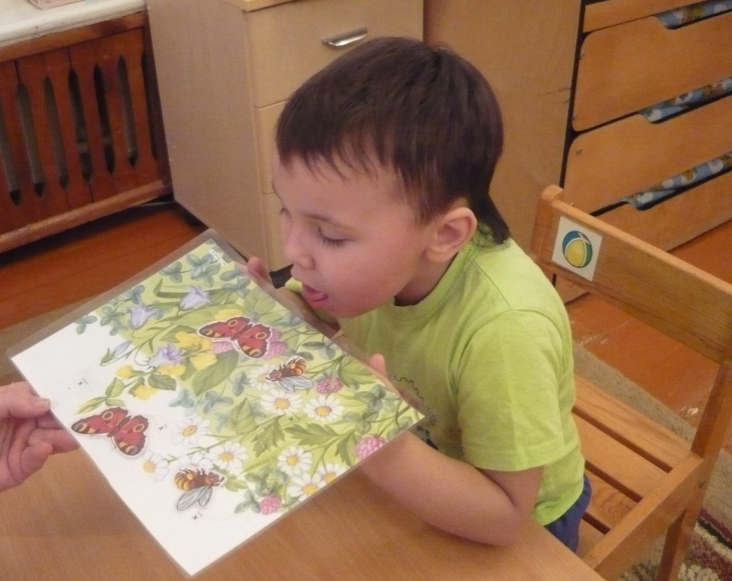
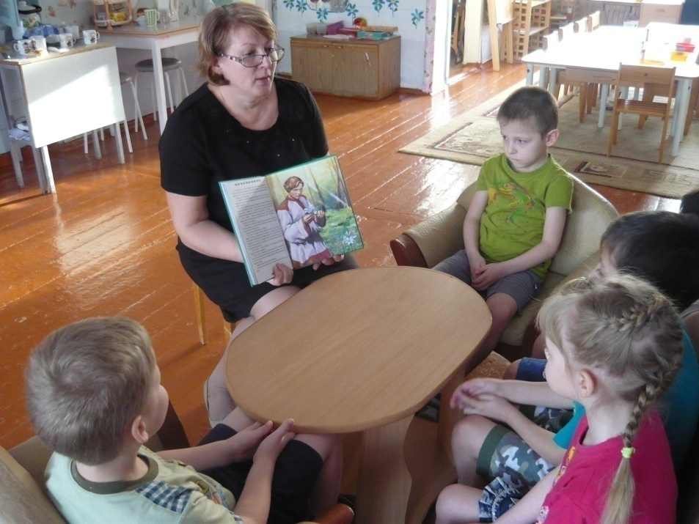
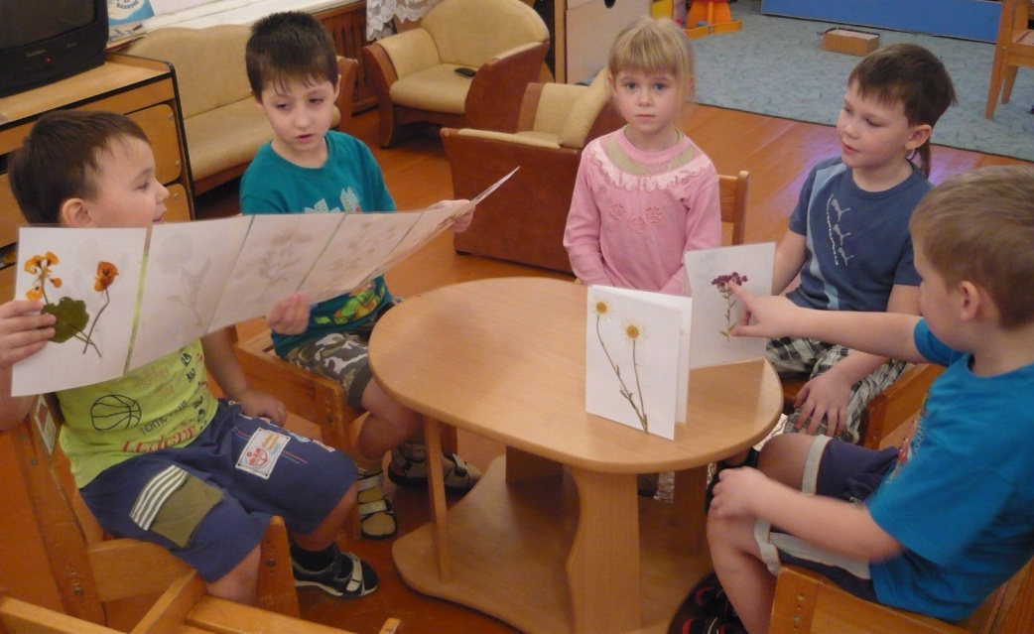

Slide 4
Двигательная
Задачи:
Оздоровительные: формировать у детей опыт сохранения своего здоровья, укреплять мышцы;
Образовательные Обогащать представления детей о цветах. Формировать навыки безопасного поведения. Совершенствовать основные виды движения;
Развивающие: Развивать у детей любознательность ловкость, внимание, быстроту реакции, выносливость, чувство ритма, умения расслабляться выполнять парные и коллективные действия. Развивать самостоятельность при нахождении оптимальных способов выполнения основных движений;
Воспитательные: воспитывать привычку здорового образа жизни; любви к окружающей природе; воспитывать нравственно - волевые качества
.

Slide 5
Формы работы с детьми | Формы работы с родителями | Предметно – развивающая среда
-Пальчиковая гимнастика «Садовник» Физминутка «Клумба» Комплекс утренней гимнастики «Мы цветы» Подвижные игры: - «Кто быстрее соберёт букет» - «Я спрячу, а вы найдите» (горячо – холодно) - «Садовник и цветы» - «Найди своё место» - «Цветы и ветерок» - «Косари» Спортивный досуг «Поход» | Спортивный досуг «Поход»

Slide 6
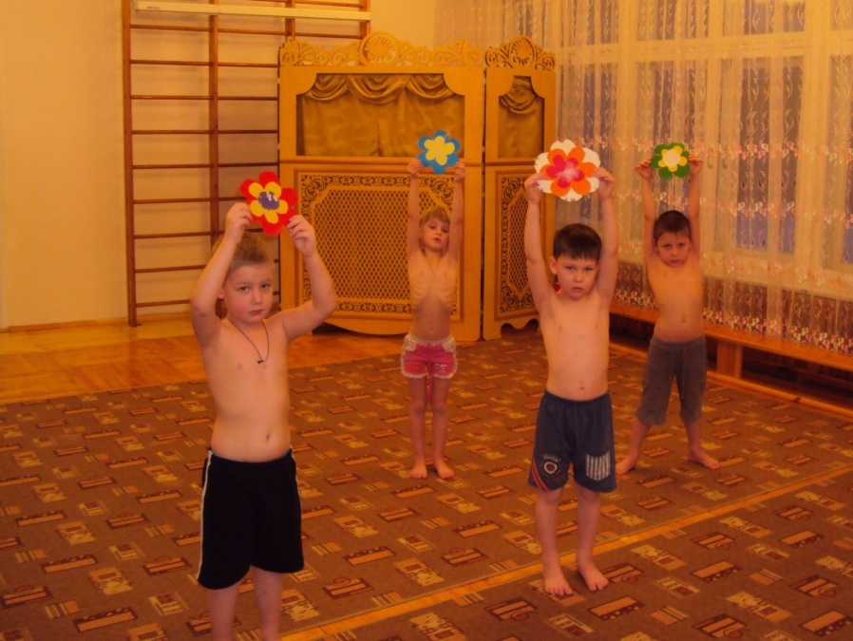
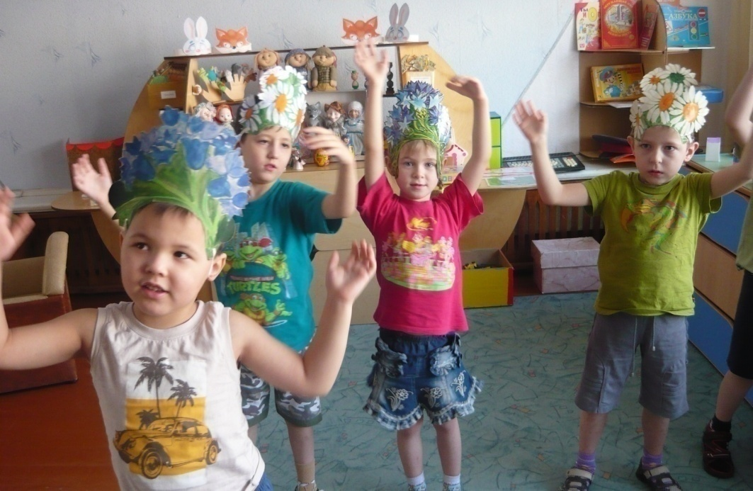
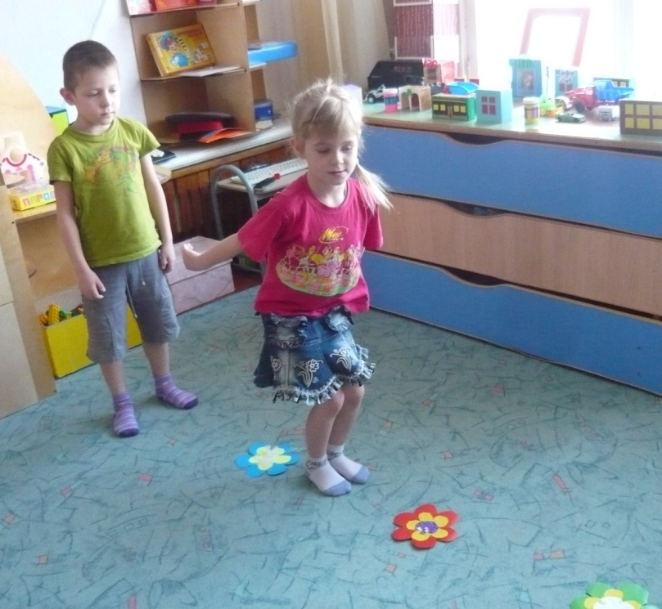
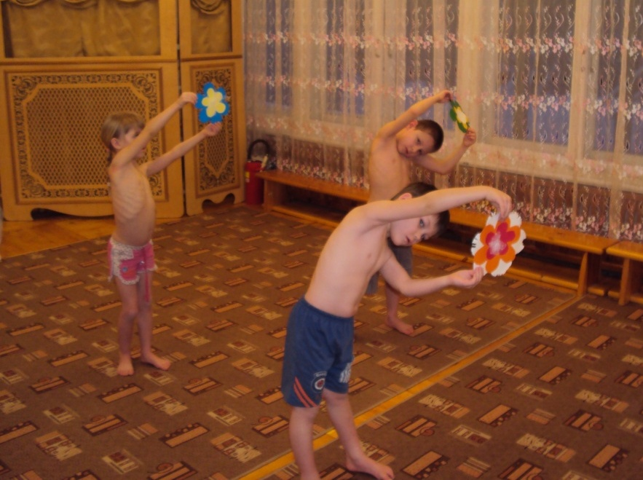

Slide 7
Музыкально - художественная
Задачи:
Образовательные Формировать умения воплощать фантазийные замыслы на цветочные темы в музыкально - художественной деятельности.
Развивающие: Способствовать развитию творческой активности детей в доступных видах деятельности .Закреплять умение импровизировать , придумывать движения, отражающие содержание песни, стихотворения, сказки; выразительно действовать с воображаемыми предметами.Развивать самостоятельность в поисках способа передачи образов движениями и мимикой.
Воспитательные: развивать партнерские отношения со сверстниками. расширять нравственные представления о проявлении добра и зла.

Slide 8
Формы работы с детьми | Формы работы с родителями | Предметно – развивающая среда
Игра – перевоплощение «Если был бы я цветком» Импровизация под «Вальс цветов» П. Чайковского из балета «Щелкунчик». Мини сценка «Волшебный цветок» Инсценирование «Цветы», муз. Н. Бахутовой Хороводные игры «Со вьюном я хожу», «А я по лугу». Слушание музыки: Ю.Антонов “ Не рвите цветы” В.Моцарт “Цветы” П.И. Чайковский “Цикл времена года”, “Вальс цветов” Ю.Чичков “Волшебный цветок” “Это называется природа” М. Протасов “Одуванчики” | Памятка для родителей «Какую музыку слушать дома» | Ободки с цветами. Фонотека музыкальных произведений.

Slide 9
